Slide 1
Introduction to Database IF32181/ Basisdata Verawaty Situmorang

Slide 2
Outline
Definisi Basis data?
Sejarah Pemrosesan Data
Alasan menggunakan Basis data?
Tujuan Basis data
Mengenal DBMS

Slide 3
Data dan Informasi
Data
Fakta mengenai objek, orang, dll
Menyatakan nilai-nilai secara aktual yang terkandung dalam basisdata.
Dinyatakan dengan nilai (angka, deretan karakter, atau simbol)
Informasi :
Hasil analisis dan sintesis terhadap data
Menyatakan makna nilai ketika dipahami oleh pengguna
Digunakan untuk pengambilan keputusan

Slide 4
Definisi Basisdata
Chou
Basis data merupakan kumpulan informasi bermanfaat yang diorganisasikan ke dalam tatacara yang khusus
Fabbri dan Schwab
Basis data adalah berkas terpadu yang dirancang terutama untuk meminimalkan pengulangan data
Date
Basis data dapat dianggap sebagai tempat untuk sekumpulan berkas data terkomputerisasi
Sistem basis data merupakan sistem terkomputerisasi yang tujuan utamanya adalah memelihara informasi dan membuat informasi tersebut tersedia saat dibutuhkan

Slide 5
Definisi Basisdata(Cont.)
Kumpulan file/table/arsip yang saling berhubungan yang disimpan dalam media penyimpanan elektronis
Prinsip utama :
Pengaturan data/arsip
Tujuan utama :
Kemudahan dan kecepatan dalam pengambilan data/arsip

Slide 6
Sejarah pemrosesan data
Manual (Sistem pemrosesan manual)
File-based processing(Sistem pemrosesan berkas)
Database processing(Sistem pemrosesan basis data)

Slide 7
Manual System
Berbasis kertas
Bentuk pemrosesan yang menggunakan dasar berupa setumpuk rekaman yang disimpan pada rak-rak berkas

Slide 8
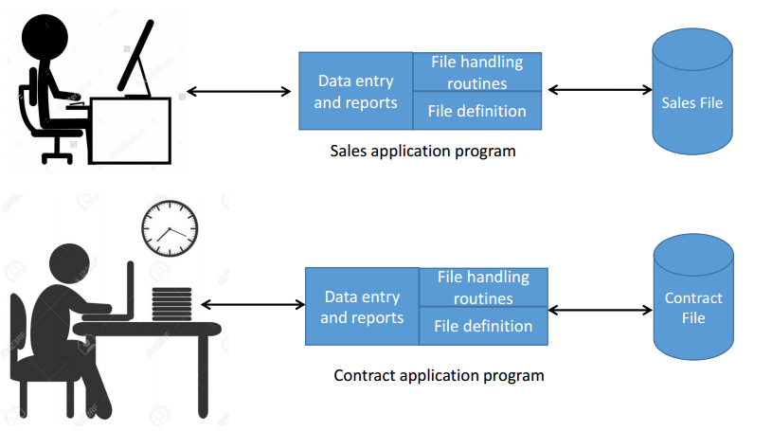
File-based processing

Slide 9
File-based processing (Cont.)
Sistem terkomputerisasi, sekelompok rekaman disimpan pada sejumlah berkas secara terpisah
Kelebihan dibandingkan sistem pemrosesan manual
Kecepatan dan keakuratan
Kelemahan : perancangan sistem masih didasarkan pada kebutuhan pengguna
Kemubaziran data
Keterbatasan berbagi data
Ketidakkonsistenan dan kurangnya integritas
Ketidakluwesan

Slide 10
File-based processing (Cont.)
Kemubaziran data
Setiap program aplikasi menggunakan data tersendiri.
Keterbatasan berbagi data
Ketidakkonsistenan dan kurangnya integritas
Adanya perubahan terhadap data yang sama, tetapi tidak semuanya diubah
Ketidakkonsiten berkaitan erat dengan integritas
Integritas : data selalu dalam keadaan valid
Ketidakluwesan
Terletak pada hal pengembangan atau perubahan
Jika terdapat perubahan struktur pada berkas , maka setiap program harus diubah

Slide 11
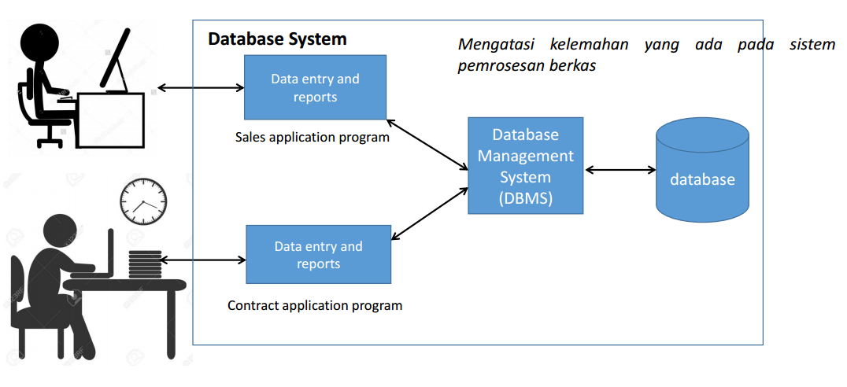
Database Processing

Slide 12
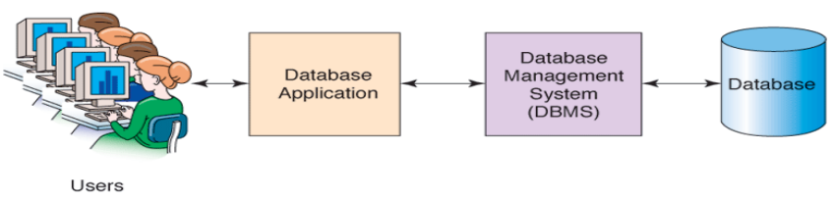
Database System
The four components of a database system are: • Users • Database Application • Database Management System (DBMS) • Database

Slide 13
User
A user of a database system will • Use a database application to track things • Use forms to enter, read, delete and query data • Produce reports

Slide 14
User (Cont.)
Pemrogram aplikasi • Membuat program aplikasi yang menggunakan basisdata (database application) • Pengguna akhir 1. Pengguna aplikasi : mengoperasikan program aplikasi yang dibuat oleh pemrogram aplikasi 2. Pengguna interaktif : memberikan perintah-perintah pada antarmuka basisdata yang tersedia • Administrator basisdata • Bertanggung jawab terhadap pengelolaan basisdata

Slide 15
Database
A database is a self-describing collection of related records • Self-describing • The database itself contains the definition of its structure • Metadata (data about data) is data describing the structure of the database data • Tables within a relational database are related to each other

Slide 16
database management system (DBMS)
A database management system (DBMS) serves as an intermediary between database applications and the database • The DBMS manages and controls database activities • The DBMS creates, processes and administers the databases it controls

Slide 17
Database application
A database application is a set of one or more computer programs that serves as an intermediary between the user and the DBMS

Slide 18
Function of Database Application
Create and process forms
Process user queries
Create and process reports
Execute application logic
Control database applications

Slide 19
Thank You ☺

